Slide 1
Mga Paraan ng Pagtugon sa mga Gawaing Pangkabuhayan ng Bansa

Slide 2
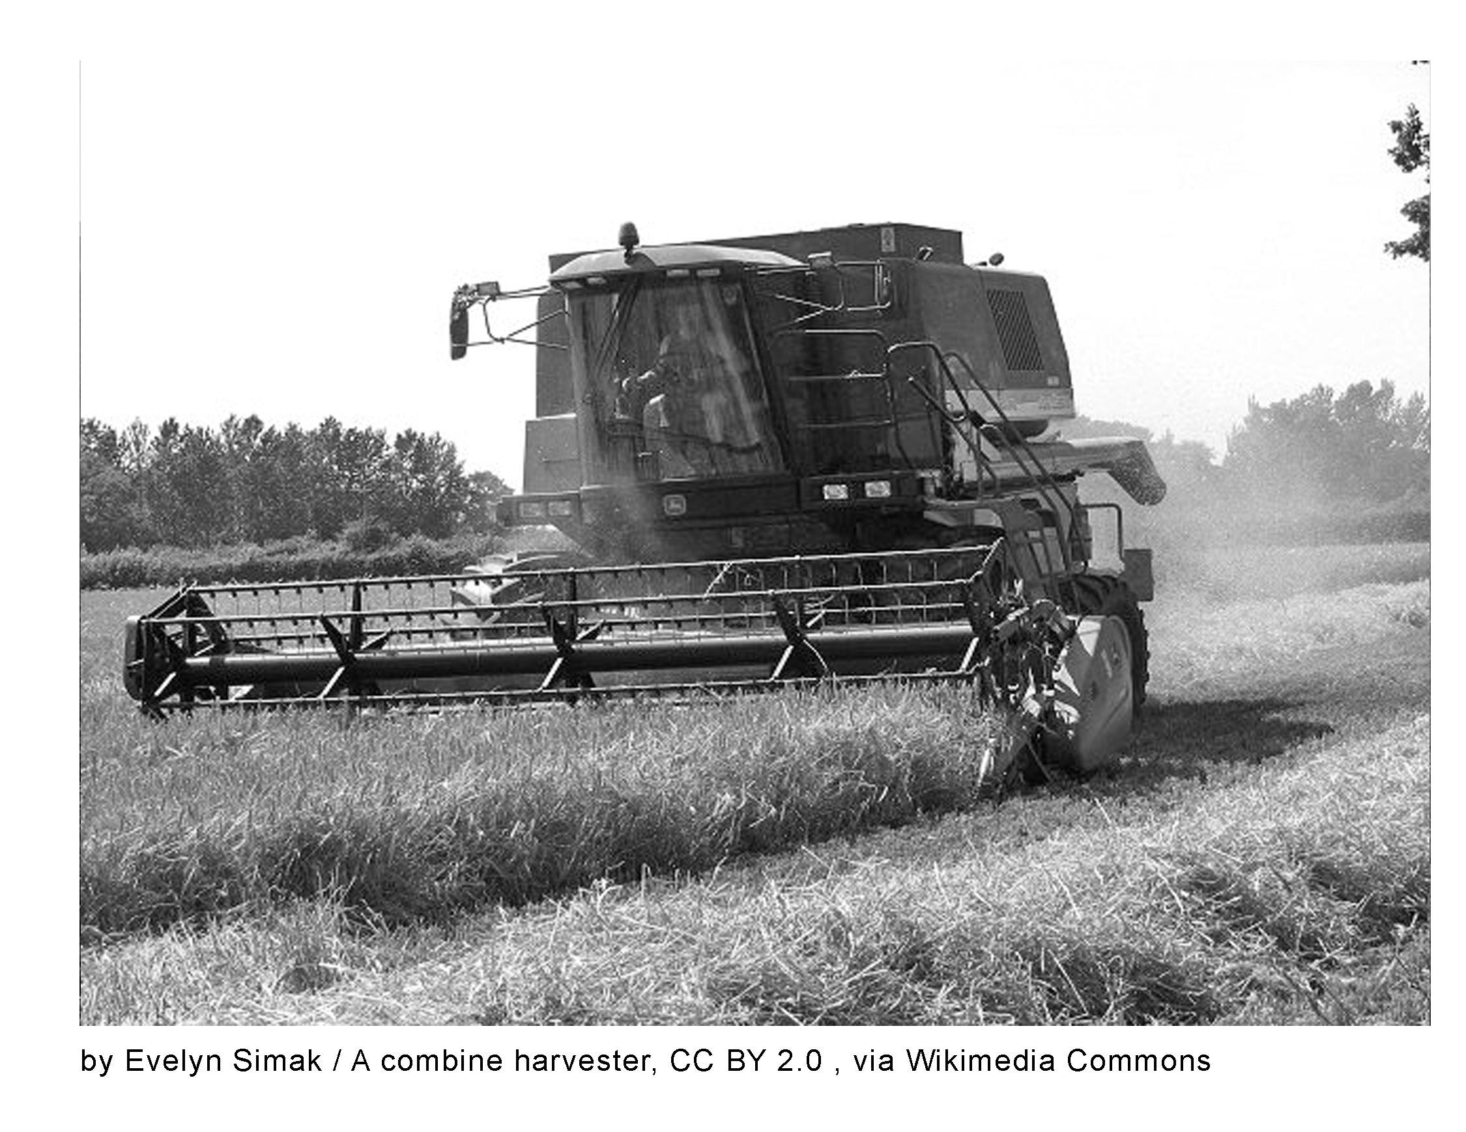
Pagtugon ng mga Magsasaka sa kanilang Hamong Pangkabuhayan
Mga mungkahing inilahad ng mga magsasaka sa pulong sa Kagawaran ng Agrikultura:
Magsasaka 1:
Nais po naming matutuhan ang mga bagong kaalaman sa pagpaparami at pagpapalago ng aming produksiyon. Dapat pong ibahagi sa amin ng sinumang kawani sa ahensiya ang mga pagsasaliksik ng makabagong pamamaraan sa pagsasaka. Ilahad din po sa amin ang maaaring gamiting makabagong teknolohiya sa pagpapabilis ng produksiyon ng aming mga pananim.

Slide 3
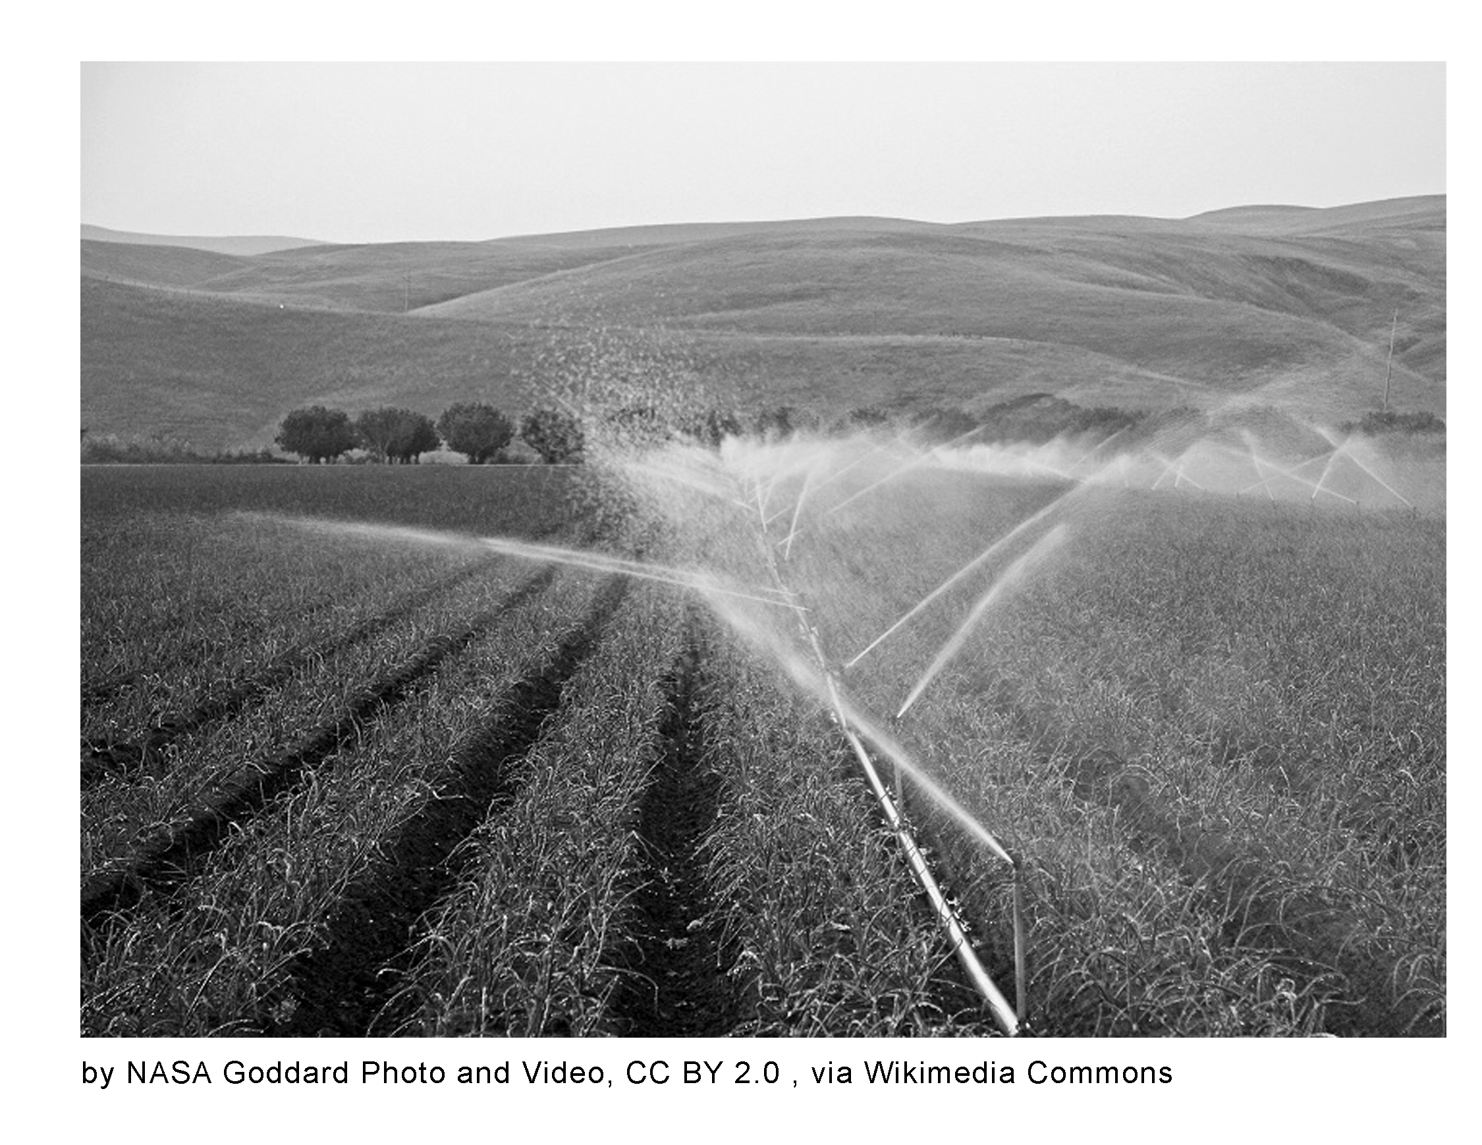
Pagtugon ng mga Magsasaka sa kanilang Hamong Pangkabuhayan
Magsasaka 2:
Iminumungkahi po namin na pag-aralin po ninyo ang ilan sa aming mga magsasaka tungkol sa tamang paraan ng pagsasaka. Nais po naming maging katuwang sa pagpapalakas ng lokal na pamilihan. Makatutulong po ito sa pagpapanatili ng abot-kayang mga produkto para sa mas maraming mamimili. Matitiyak pa po nito na sariwa ang aming ani at ligtas sa mga kemikal na pesticide.

Slide 4
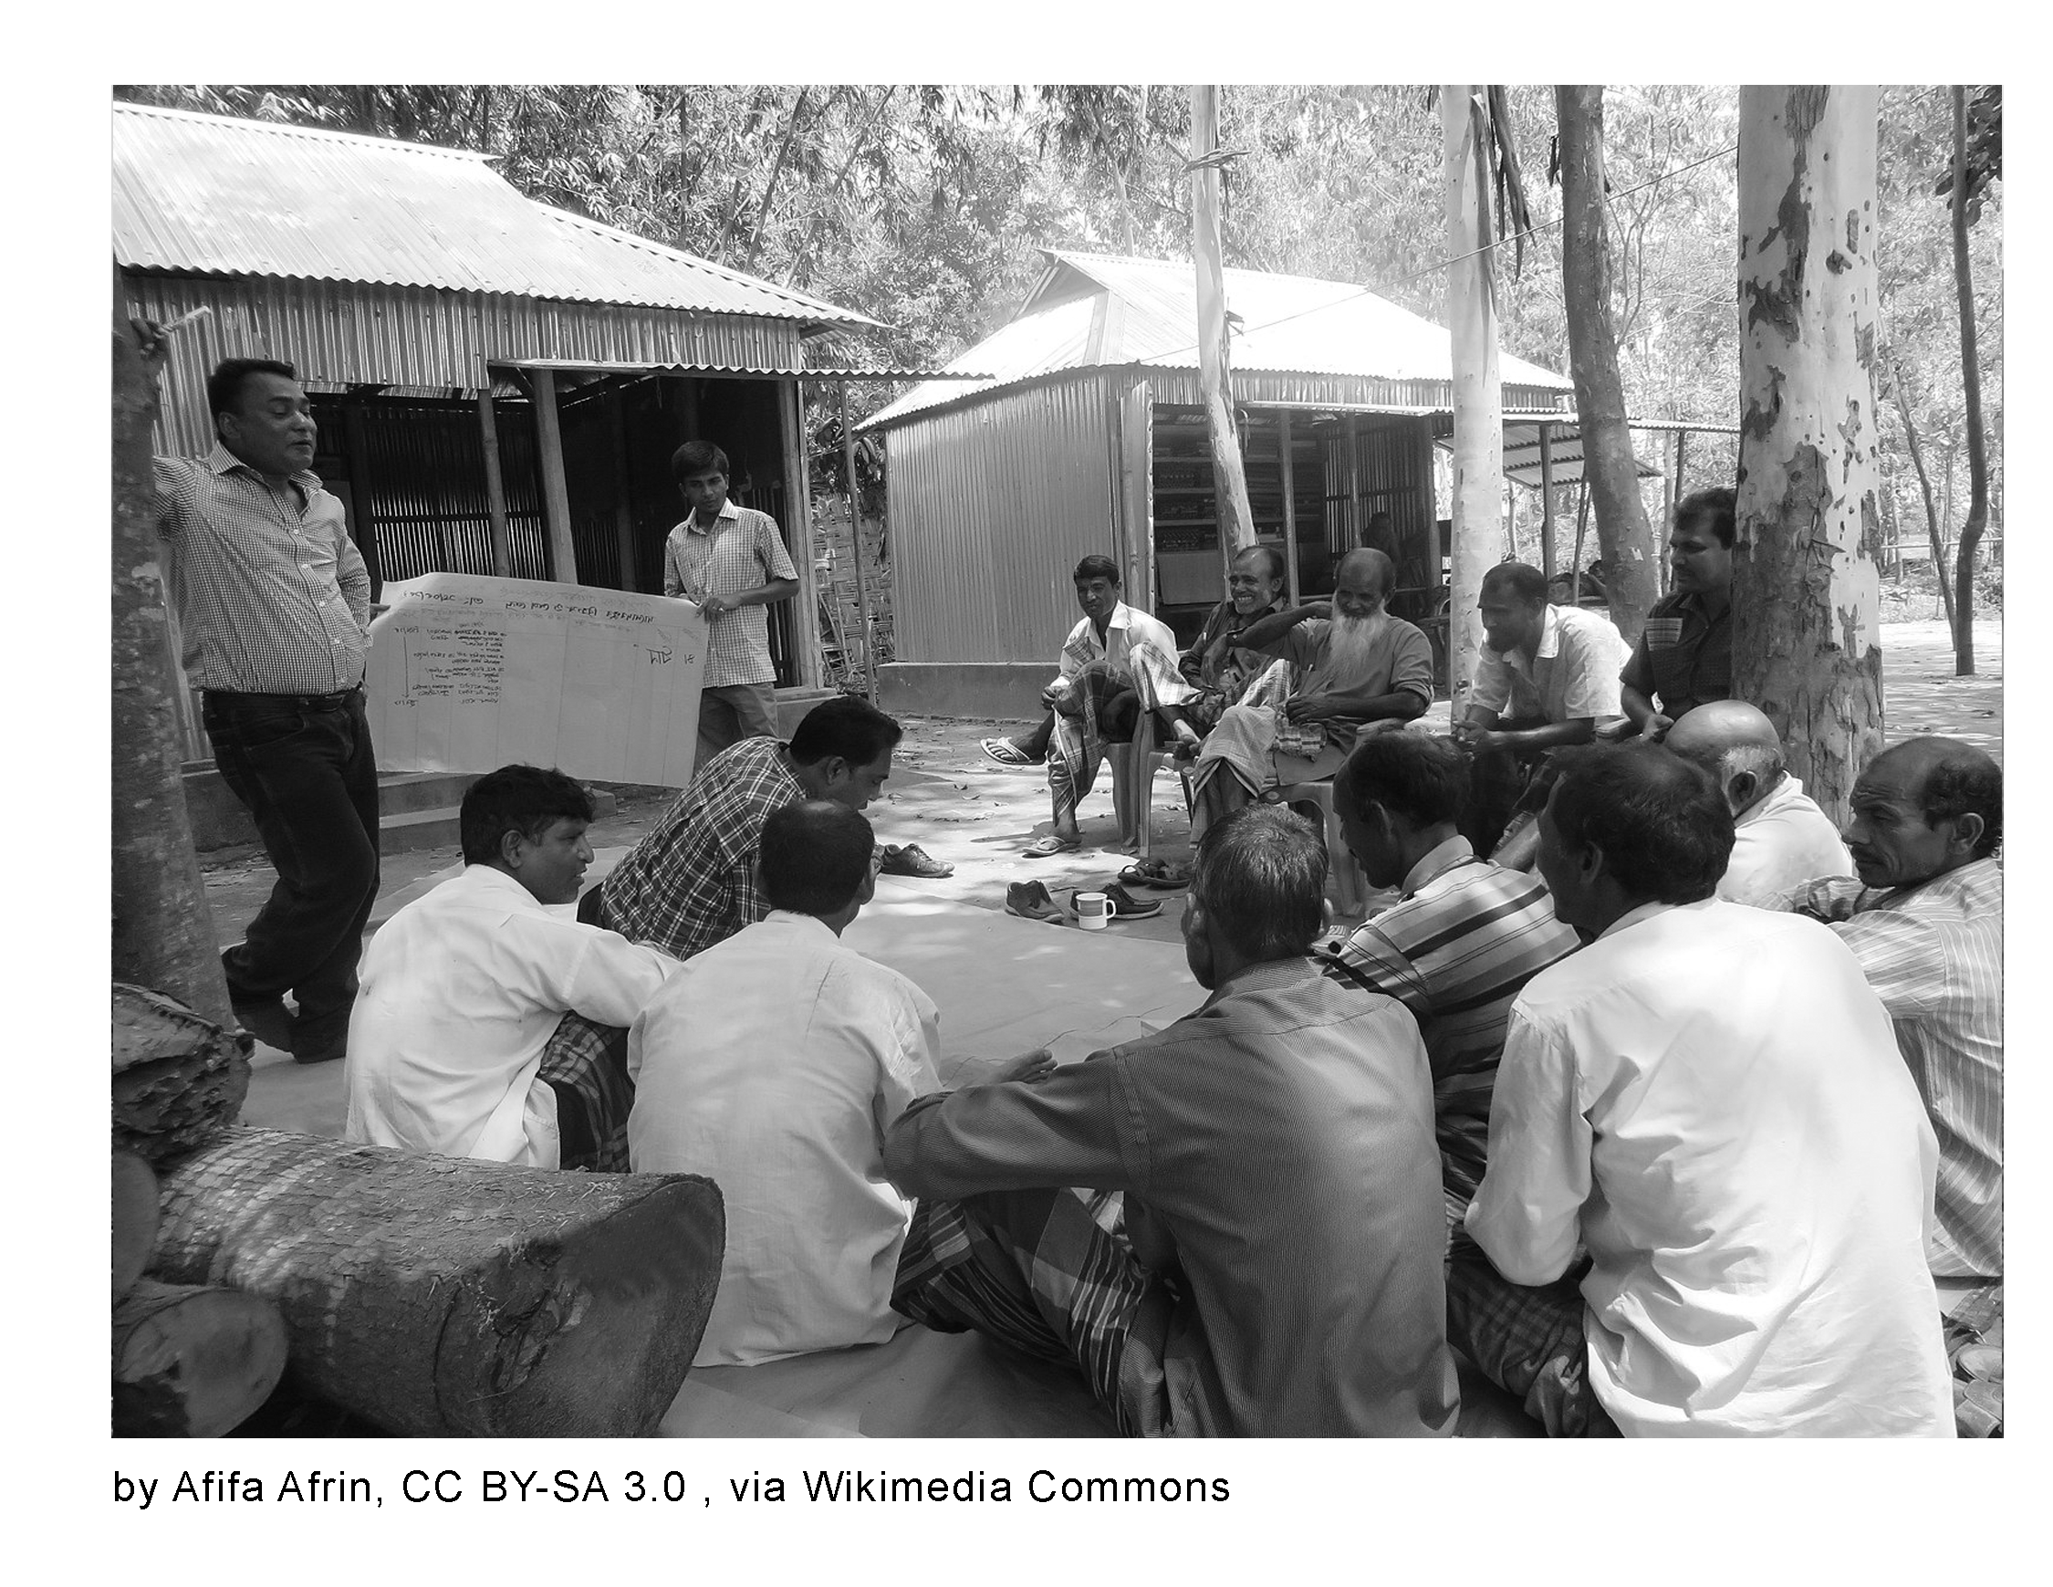
Pagtugon ng mga Magsasaka sa kanilang Hamong Pangkabuhayan
Magsasaka 3:
Inaasahan po namin na turuan kami ng mga alternatibong paraan sa pagburo at iba pang paraan ng pagpreserba ng aming produkto. Sana po ay mahikayat ang mga kabataan na makibahagi sa sektor ng agrikultura. Ibig po namin na mahikayat ang ilang OFW na mamuhunan sa pagsasaka at paglinang ng mga lupain sa kani-kanilang lalawigan. At para naman sa lahat ng mga mamimiling Pilipino, inaasahan po namin ang pagtangkilik sa sariling produkto ng bansa.

Slide 5
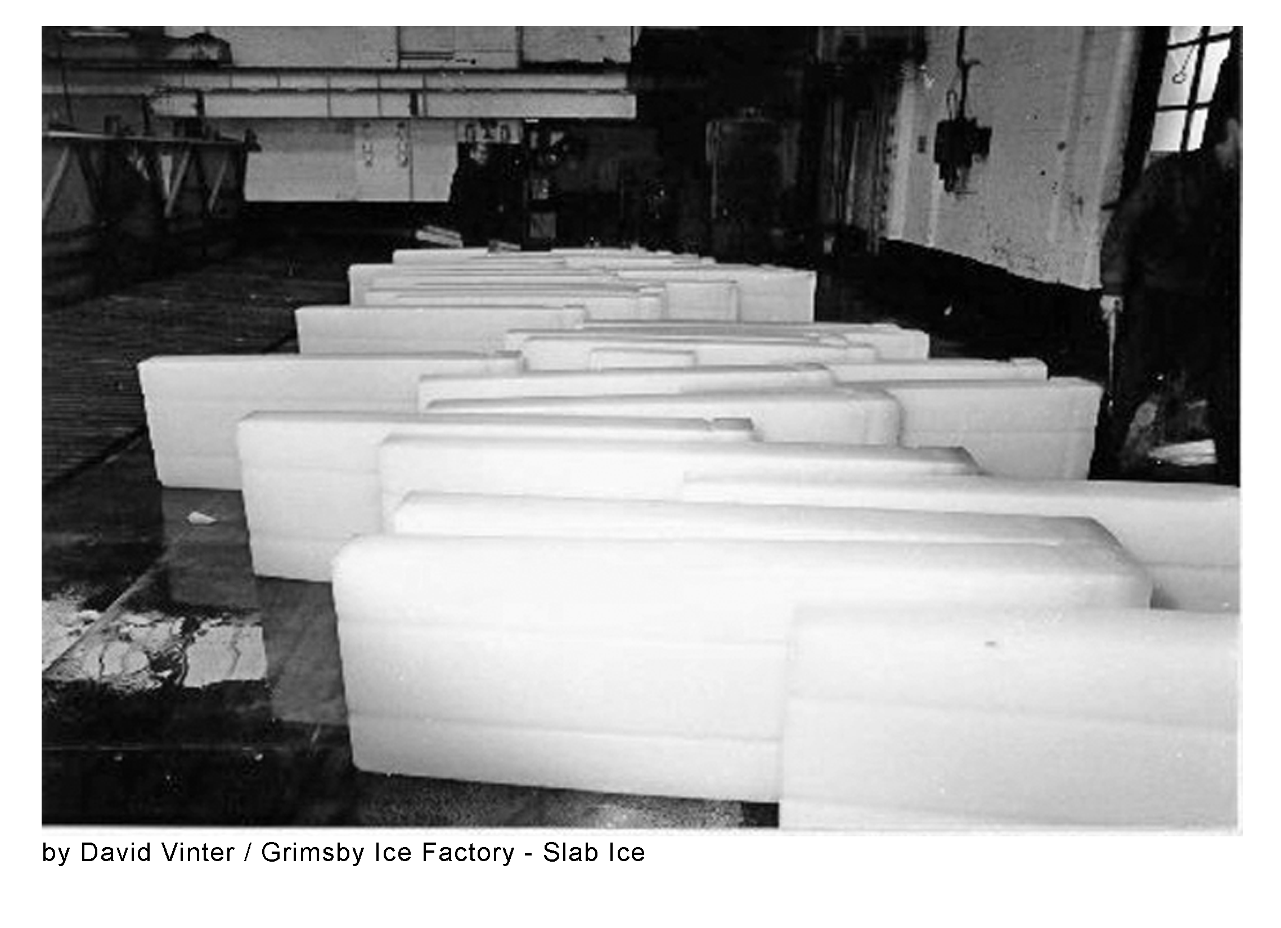
Pagtugon ng mga Mangingisda sa kanilang Hamong Pangkabuhayan
Mga mungkahing inilahad ng mga mangingisda sa pulong sa Kagawaran ng Agrikultura:
Mangingisda 1:
May ilan po kaming ilalahad at imumungkahi sa aming gawaing pangkabuhayan sa pangingisda. Isa po rito ang pagtatag ng samahan na may layunin na matugunan ang mga hamon sa pangingisda. Isa na po rito ang Philippine Fish Marketing Authority (PFMA) na nagtayo ng karagdagang daungan o pantalan sa estratehikong lugar upang mapalago ang kita at produksiyon ng isda. Umaasa po kami na matutulungan ng kagawaran o ahensiya na magpatayo ng mga planta ng yelo at imbakan ng mga isda sa iba’t ibang rehiyon o lalawigan sa buong bansa. Maiiwasan pa po natin na masira ang mga nahuling isda namin. Upang mapaunlad po namin ang kasanayan sa pangingisda, maglaan po sana ng kaukulang pondo ang pamahalaan ng mga sasakyang pangisda na moderno gaya ng underwater sonars at radars.

Slide 6
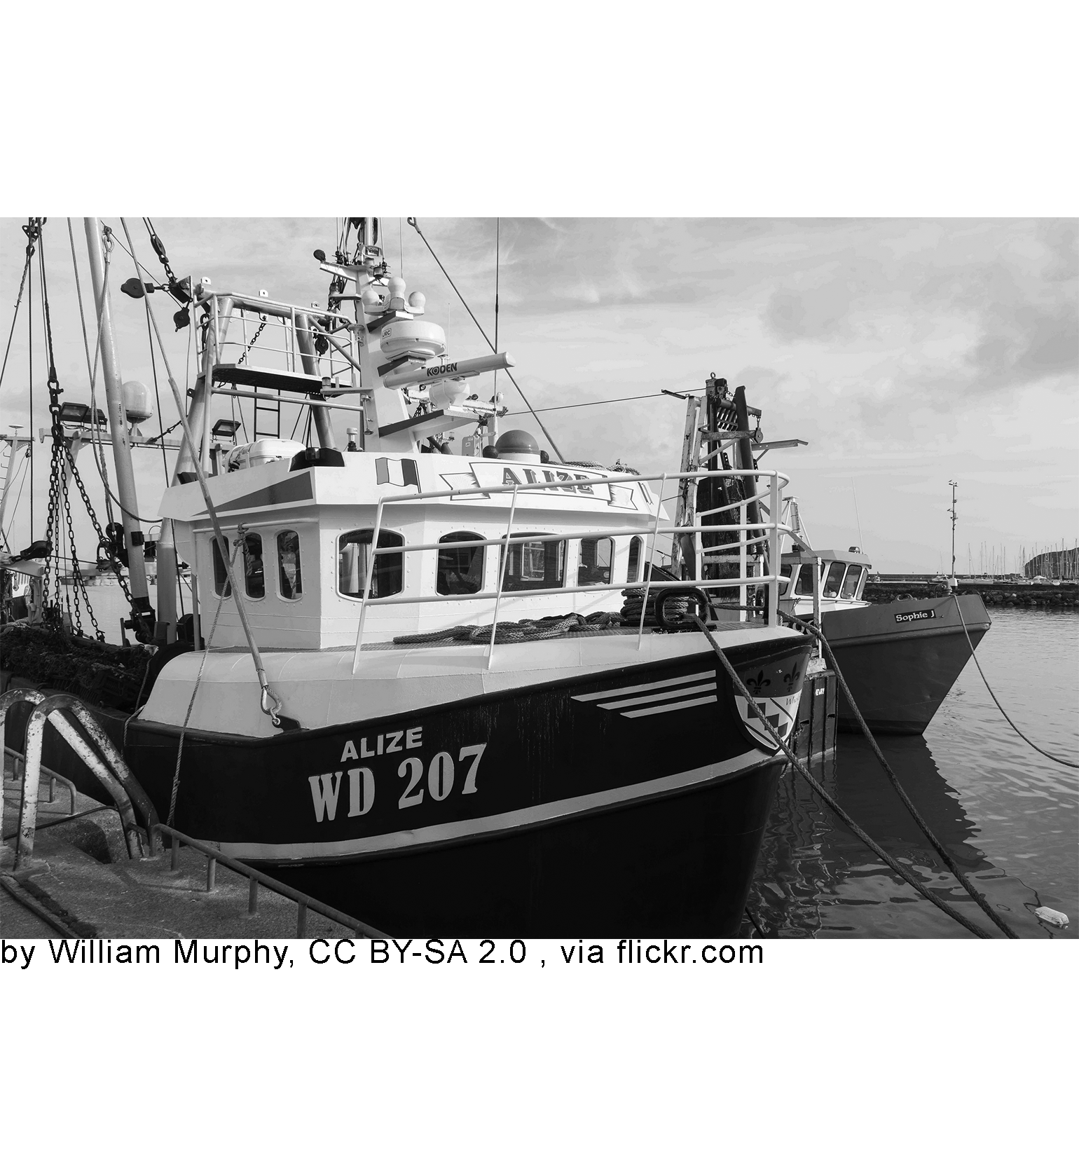
Pagtugon ng mga Mangingisda sa kanilang Hamong Pangkabuhayan
Mangingisda 2:
Narinig namin ang mga programang Blue Revolution at Biyayang Dagat na naglalayong paunlarin ang industriya ng pangingisda. Nais po naming ipaliwanag ninyo ang programang ito sa amin.Nanghihingi po kami na tulungan ng ating pamahalaan ang maliliit na mangingisda sa pagkakaroon ng kooperatiba para sa kanila. Maliban po riyan, nais po namin na masuri ang kurikulum sa kurso sa marine at fishing. Kailangan na po nito ang bago at angkop na kurikulum sa panahong ito.

Slide 7
Pagsasanay
Panuto: Isulat ang letrang O kung ang tinutukoy ng pahayag ay oportunidad sa pag-unlad ng kabuhayan sa bansa o X naman kung hindi.
  Pagtatrabaho sa ibang bansa
  Pagbili ng mga imported na kagamitan
  Pagpapahusay ng mga lokal na produkto
  Paglinang ng likas na yaman
  Paglalakbay sa ibang bansa

Slide 8
Susi sa Pagwawasto
1. X
2. X
3. O
4. O
5. X

